Slide 1
Evokare
Data Science Services
rub.fernandez@gmail.com / +521 2223 552258

Slide 2
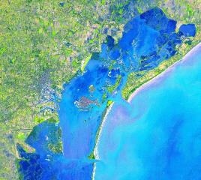

Servicios Profesionales
Análisis de costo beneficio para proyectos públicos y privados
Estimación paramétrica y/o teórica de todos los costos y beneficios sociales, ambientales y económicos asociados a la implementación de proyectos de:
Turismo
Deporte
Infraestructura de transporte
Salud Pública
Educación
Este tipo de análisis incluye la monetización de costos y beneficios, así como la determinación de su tasa interna de retorno (TIR) y un análisis de sensibilidad y de diversos escenarios.
Rubén ha estimado los costos y beneficios derivados de la construcción y/o implementación de:
Parques y jardines
Carreteras
Estadios
Hoteles
Home ports
Estaciones de autobús
Hospitales
Adquisición de vacunas y antibióticos
rub.fernandez@gmail.com / +521 2223 552258

Slide 3
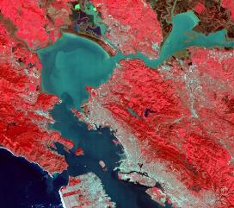

Servicios Profesionales
Análisis y selección de plaza para operaciones industriales
Determinación y análisis de todos los aspectos sociales, económicos, logísticos, laborales, educativos, políticos, urbanos, competitivos, de oferta laboral y regulatorios que puedan incidir en el éxito de una operación industrial de cualquier tipo:
Maquila
Manufactura
Petroquímica
Automotriz
Alimentos y bebidas
Aeroespacial
Electrónica
Rubén ha participado en proyectos de selección de plaza donde ha analizado diversas ciudades grandes y medianas del norte y centro de México.
Ha realizado diversas visitas de campo, entrevistas, levantamientos, e investigaciones bibliográficas y en bases de datos para ayudar a determinar la mejor y más conveniente ubicación para diversas operaciones industriales.
rub.fernandez@gmail.com / +521 2223 552258

Slide 4
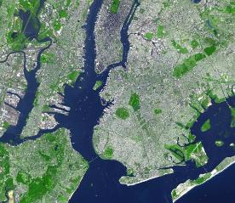

Servicios Profesionales
Análisis y estimación de tamaño de mercado potencial para operaciones comerciales al mayoreo y menudeo
Este estudio ayuda al cliente a determinar el tamaño y morfología del mercado que se encuentra en una zona dada. En el se delinean las zonas sobre las que su nueva sucursal podría ejercer su influencia y se estiman:
Población por nivel socioeconómico (NSE)
Ingreso y gasto por NSE
Cantidad comprada anual por tipo de bien por NSE
Ticket promedio por tipo de bien por NSE
Demanda total
Demanda remanente
Competidores directos
Competidores indirectos
Lugar de compra más usual
Rubén ha realizado 15 estudios de este tipo para supermercados y centros comerciales de distintos formatos en numerosas plazas de la república mexicana.
En ellos se estima la penetración potencial máxima potencial que el producto y/o servicio del cliente podría lograr en la zona potencial donde está evaluando establecer su nueva operación.
En el se pueden establecer distintos escenarios de competencia, penetración, sustitución de la competencia, canibalismo y complementación en el mercado a analizar.
rub.fernandez@gmail.com / +521 2223 552258

Slide 5
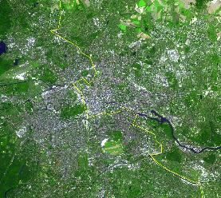

Servicios Profesionales
Estimación de parámetros demográficos, económicos y sociales para poblaciones y áreas delimitadas
Este estudio ayuda a caracterizar a las poblaciones de un área específica con el fin de determinar si son susceptibles de recibir un bien o servicio dado, con énfasis en su distribución espacial y sus tendencias temporales. En el se determinan:
Grupos de edad
Patrones de ocupación
Niveles socioeconómicos
Niveles de ingreso
Patrones de consumo
Parámetros de pobreza y marginación
Parámetros de salud pública
Relaciones de género
Giros comerciales presentes
Número y tamaño de unidades económicas
Dinámica demográfica
Rubén ha realizado estudios que ayudan a delinear el perfil de áreas urbanas delimitadas con el fin de establecer si son susceptibles de recibir bienes, servicios o bien participar en campañas y/o ser sujeto de programas públicos y/o privados de bienestar social, marketing, descuentos o préstamos.
rub.fernandez@gmail.com / +521 2223 552258

Slide 6


Servicios Profesionales
Clasificación de poblaciones y muestras de inmuebles, bienes y grupos sociales y/o poblaciones con base en sus características paramétricas y contextuales
Este estudio ayuda al cliente a diferenciar a sus consumidores, sujetos de política pública, áreas, poblaciones, inmuebles, productos y/o servicios de acuerdo al ordenamiento objetivo y riguroso de un conjunto de características intrínsecas o contextuales.
Para ello se utilizan técnicas estadísticas que permiten crear medidas que sintetizan toda la información en una magnitud que puede ser ordenada y después agrupada en conjuntos que garanticen la máxima similitud entre los miembros de los grupos y la máxima diferencia entre grupos.
Esta estrategia puede ayudar a crear categorías de análisis para campañas de mercado, focalización de recursos, jerarquización de activos en una cartera de inversión muy numerosa, priorización de acciones, determinación de zonas y/o poblaciones prioritarias, establecimiento de zonas de restricción, delimitación de zonas de inversión, etc.
Esta clasificación es equivalente a la creación de indicadores que toman en cuenta múltiples dimensiones de un fenómeno y lo sintetizan en un “score” que permite diferenciar individuos, comunidades, productos, regiones, etc.
Estos índices son muy útiles para priorizar acciones en un entorno de escasez de recursos y tiempo.
Rubén ha desarrollado más de 10 índices que han servido para orientar las acciones de diversos clientes.
rub.fernandez@gmail.com / +521 2223 552258

Slide 7
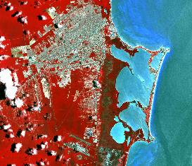

Servicios Profesionales
Focus groups, levantamientos de información
Estos servicios le ayudarán a entender mejor a su grupo meta y complementan con información más específica los estudios anteriormente delineados.
Focus Groups
Este estudio se realiza mediante la selección de un grupo de usuarios potenciales de un bien o servicio para la discusión de las posibles ventajas y desventajas asociadas a su uso. Se diseña la estrategia de selección, las dinámicas y preguntas y se prepara un informe con las conclusiones del ejercicio.
Levantamientos de Información
Existen muchas ocasiones en las que no existe la información necesaria para determinar si un emprendimiento es viable o no. La solución de este problema es un levantamiento de información para lo cual se determina de forma estadística el tamaño del grupo de personas que debemos encuestar para garantizar la validez de las conclusiones, las preguntas que se deben hacer a cada individuo y la forma en que estas deben ser planteadas.
Los Focus Groups pueden ayudar a perfeccionar una campaña, un producto o un servicio al enfrentar la idea original con un grupo cuidadosamente seleccionado de usuarios potenciales.
Un levantamiento de información es un instrumento hecho a la medida que permitirá obtener información cuantitativa y cualitativa acerca del grupo meta y sus percepciones acerca del producto, campaña o servicio que se pretenda introducir en el mercado.
Rubén conoce técnicas especializadas que garantizan la máxima efectividad de ambos ejercicios.
rub.fernandez@gmail.com / +521 2223 552258

Slide 8
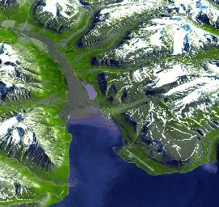

Servicios Profesionales
Estimación de valores futuros para precios, cantidades demandadas y ofrecidas
Mediante la utilización de técnicas estadísticas se estima el valor futuro de la variable elegida que garantice el menor nivel de error dada la información disponible.
Se puede pronosticar el valor futuro de:
Precios
Poblaciones
Ventas
Cantidad demandada
Cantidad ofrecida
Los pronósticos se hacen mediante técnicas probadas que pretenden minimizar el margen de error.
Se pueden hacer varios tipos de pronósticos y su calidad dependerá de que se utilice la técnica adecuada y de la cantidad y calidad de la información empleada.
Los pronósticos son la única forma de hacer inferencias informadas del futuro.
Rubén ha realizado 5 estudios en los que se ha requerido pronosticar valores futuros.
rub.fernandez@gmail.com / +521 2223 552258

Slide 9
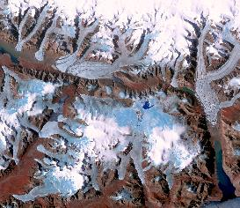

Servicios Profesionales
Determinación la mejor y más rentable ubicación de una operación comercial
Este estudio, basado en las especificaciones del cliente y la información preexistente de sus operaciones, buscará aquellas ubicaciones que cumplan con los criterios que le permitan ser la mejor y más rentable para su giro comercial.
El resultado de este estudio es una lista de ubicaciones urbanas donde se encuentre un mercado, la infraestructura y concentración comercial ideales para maximizar la probabilidad de éxito de un emprendimiento. En el se consideran aspectos tales como:
Niveles socioeconómicos
Presencia de la competencia
Giros comerciales existentes
Grupos de edad
Canasta típica de bienes de la zona
Artículos con tickets de compra más altos
Frecuencia de compra
Tráfico
Este estudio le propone al cliente las zonas de la ciudad que presentan el mejor escenario de éxito para su negocio.
Para ello se trabaja muy de cerca con el cliente para determinar cuales son los requisitos que una zona debe tener para resultarle atractiva.
Esto le ayuda a afinar la búsqueda de alternativas inmobiliarias para establecer sus operaciones.
Rubén ha ayudado a empresas de servicios de telecomunicaciones y retailers a encontrar sus mejores y más rentables ubicaciones.
rub.fernandez@gmail.com / +521 2223 552258

Slide 10
Contacto
Rubén Fernández García
rub.fernandez@gmail.com / +521 2223 552258 /

